Slide 1

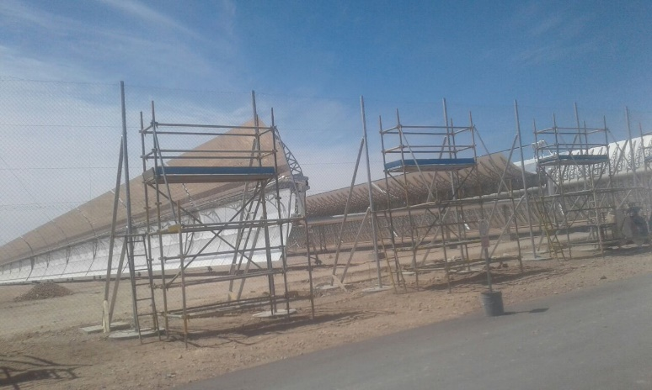
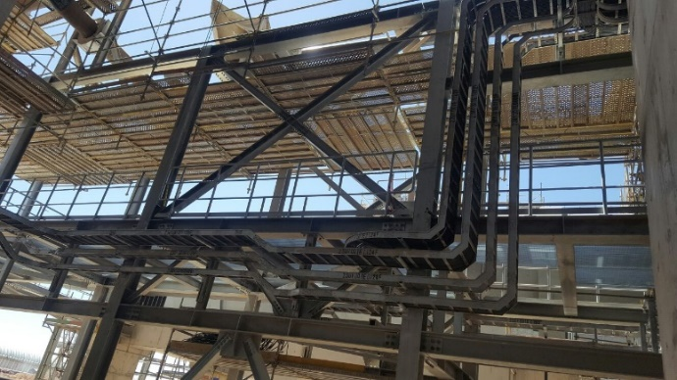
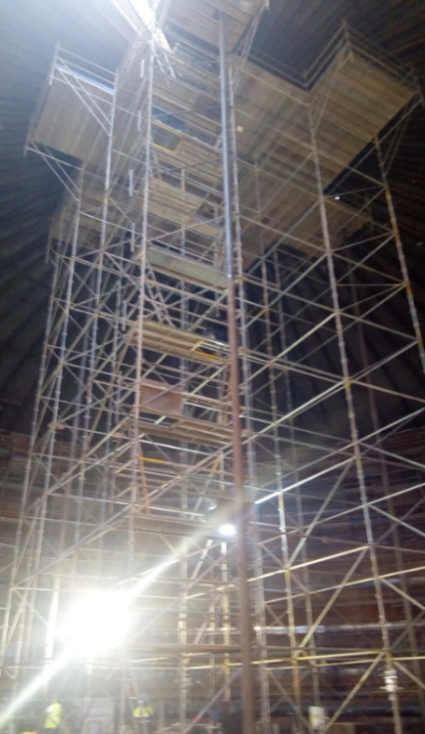
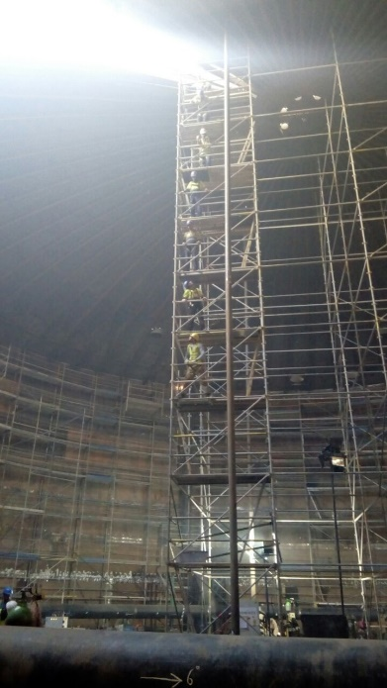
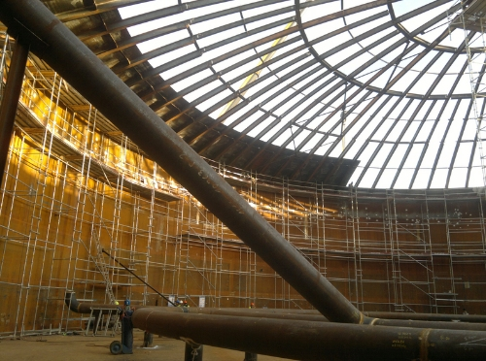
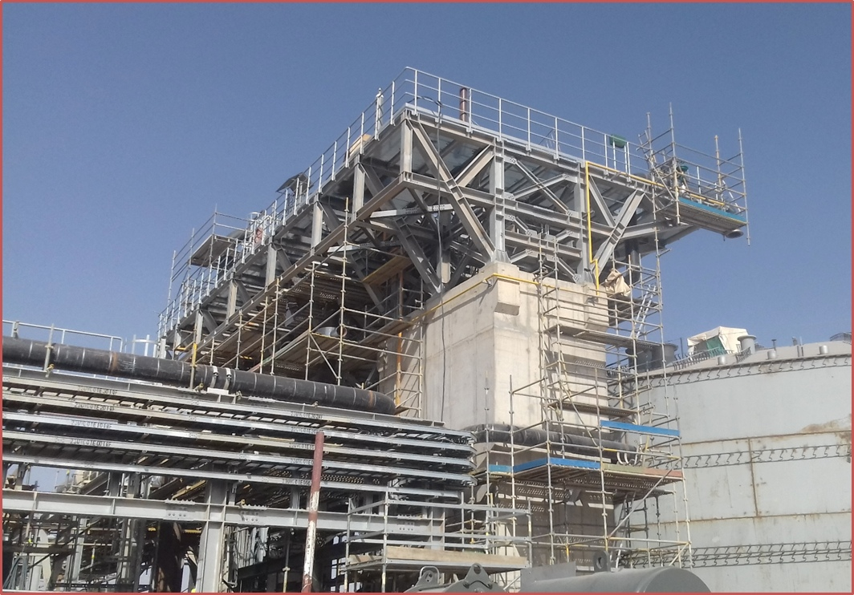







EXPERIENCIA EN OBRAS ANDAMIOS
Cliente: Propiedad:
Obra: Proyectos Noor I / Noor II y Noor III
Fecha: Diciembre 2015
Duración de la obra: 34 meses
Localización: Ouarzazate - Marruecos
Sector: Energía
Tipo de contrato: Proyecto
Sistema utilizado: Layher
Tipo de trabajo: Todo tipo
Toneladas medias: 700
Personal medio en el proyecto: 65
Alcance: Servicio completo
Monto del contrato: 8.000.000 €

Slide 2
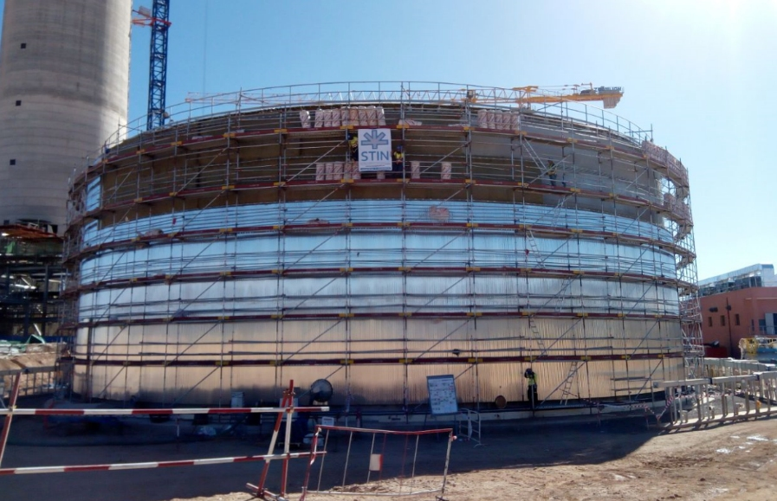
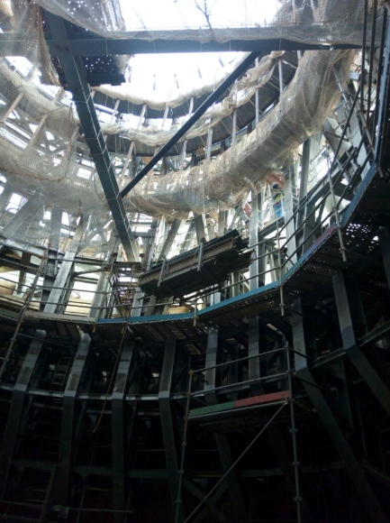
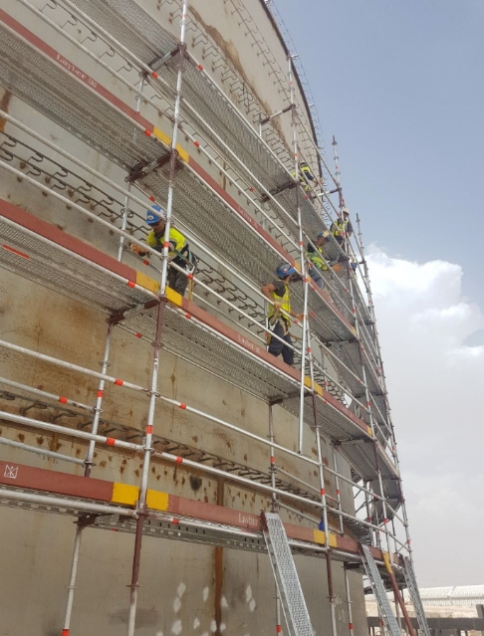
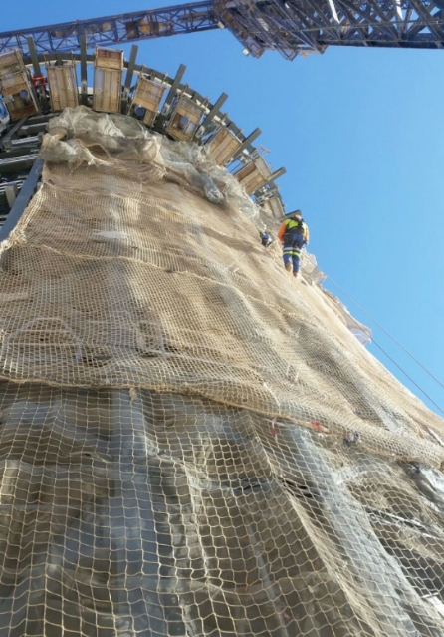
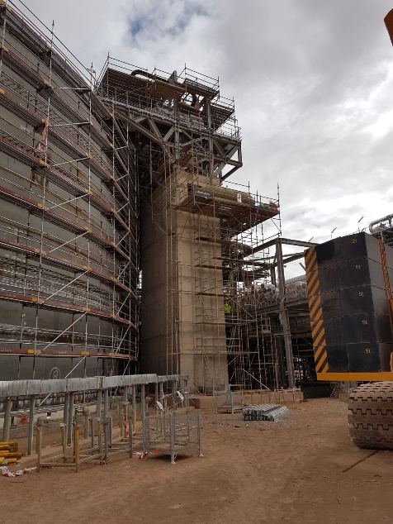
EXPERIENCIA EN OBRAS ANDAMIOS
Cliente: Propiedad:
Obra: Proyectos Noor I / Noor II y Noor III
Fecha: Diciembre 2015
Duración de la obra: 34 meses
Localización: Ouarzazate - Marruecos
Sector: Energía
Tipo de contrato: Proyecto
Sistema utilizado: Layher
Tipo de trabajo: Todo tipo
Toneladas medias: 700
Personal medio en el proyecto: 65
Alcance: Servicio completo
Monto del contrato: 8.000.000 €

Slide 3
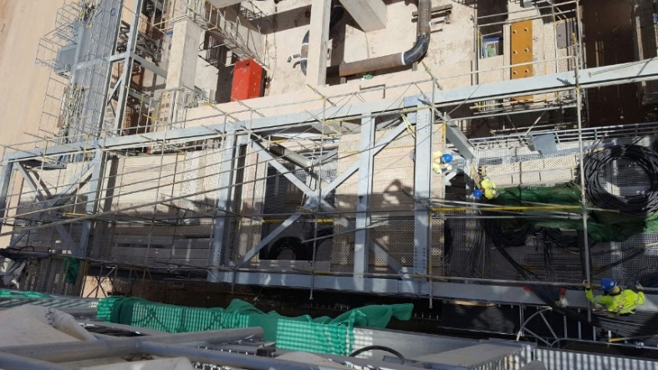
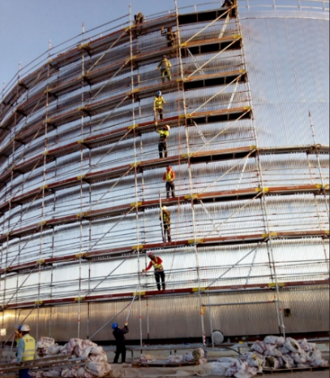
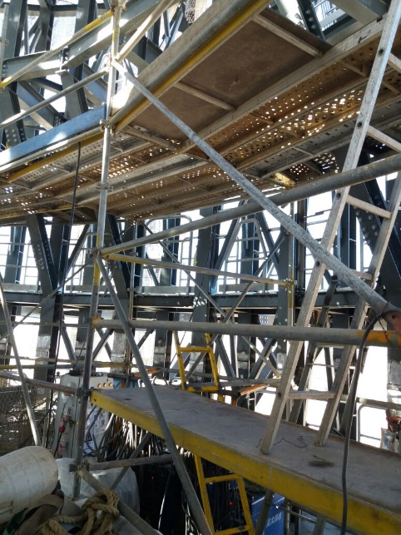
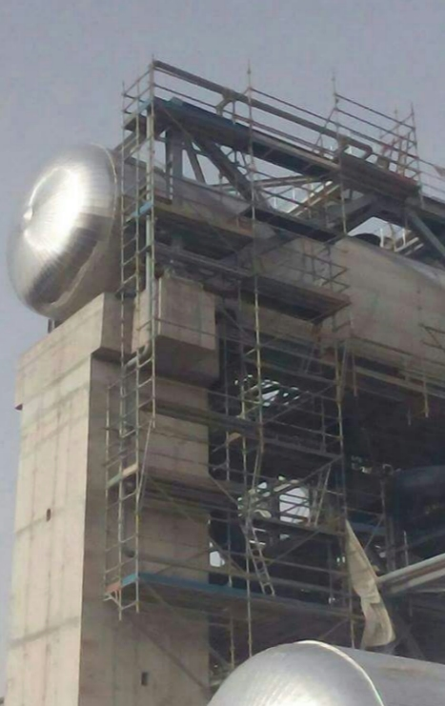
EXPERIENCIA EN OBRAS ANDAMIOS
Cliente: Propiedad:
Obra: Proyectos Noor I / Noor II y Noor III
Fecha: Diciembre 2015
Duración de la obra: 34 meses
Localización: Ouarzazate - Marruecos
Sector: Energía
Tipo de contrato: Proyecto
Sistema utilizado: Layher
Tipo de trabajo: Todo tipo
Toneladas medias: 700
Personal medio en el proyecto: 65
Alcance: Servicio completo
Monto del contrato: 8.000.000 €

